Slide 1
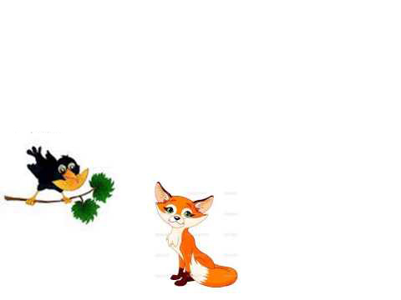
ЛИСИЦА И ГАВРАН
БАСНА

Slide 2
1. Наведи ликове у басни.
Ликови у басни су гавран и лисица.
2. Шта је гавран урадио на почетку басне?
Гавран је уграбио комад сира.
3. Шта значи ријеч „уграбио“’?
Ријеч уграбио значи брзо ухватио.
4. Ко је опазио гаврана?
Опазила га је лисица.
5. Како се лисица осјећала у тренутку када је угледала гаврана?
Када је лисица угледала гаврана, осјетила је љубомору зато што је гавран имао сир.

Slide 3
6. Да ли сте и ви били љубоморни?
Јесам зато што је мој друг одличан ученик.
Љубоморан сам због тога што тата више воли брата.
ПРВА ЦЈЕЛИНА - ЉУБОМОРНА ЛИЈА
7. На који начин је лисица покушала да дође до сира?
Лисица је почела да хвали гаврана.
8. Да ли је лисица била искрена?
Лисица није била искрена.
9. Окарактеришите лисицу из текста.
Лисица је љубоморна, лукава, дволична, ласкава.

Slide 4
10. Прочитајте реченицу у којој лисица хвали гаврана.
„Највише му доликује да буде краљ птица, а то би без сумње и могао бити кад
би имао још и глас“.
11. Објасните значење ријечи „доликује“.
Ријеч доликује значи „одговара“.

Slide 5
ДРУГА ЦЈЕЛИНА – ЛУКАВА ЛИСИЦА.
12. Шта је навело гаврана да повјерује лијином ласкању?
Лијина слаткорјечивост.
13. Наведите особине гаврана.
Гавран је наиван, лакомислен, непромишљен, брзоплет.
14. Шта је гавран урадио?
Гавран је заграктао.
15. Објасни значење ријечи „заграктао“?
Ријеч заграктао значи гласно запјевао.

Slide 6
16. Наведи даљи ток догађаја.
Гавран је испустио сир, лисица је притрчала и дограбила сир.
17. Какве ријечи му је упутила лисица?
Лисица му је рекла да „стекне памет“.
18. Објасните значење ријечи стекла.
Ријеч стећи значи имати.
19. Прочитајте реченицу у којој се лија обраћа гаврану.
„Мој гавране, све имаш, само још памет да стекнеш“.

Slide 7
ТРЕЋА ЦЈЕЛИНА - ПРЕВАРЕНИ ГАВРАН.
20. Шта је требало гавран да уради, да не буде преварен?
Да схвати да му лисица ласка да би га преварила.
ПОУКА БАСНЕ:
Коме се мачка умиљава, онога и огребе.

Slide 8
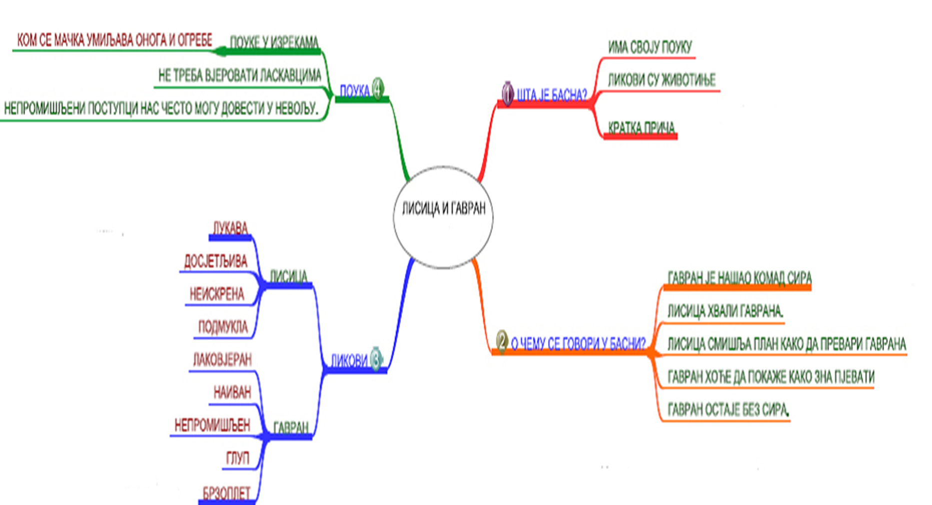

Slide 9
